Slide 1
Единая платформа наблюдаемости для сокращения времени обнаружения инцидентов

Slide 2
Фрагментация инструментов замедляет реакцию команд
Инженеры тратят время на переключение между системами, что увеличивает MTTR и снижает эффективность работы.

Slide 3
Команды используют в среднем 4 разные системы мониторинга
4
Систем на команду
Notes:
Использование множества инструментов создает информационный шум и усложняет диагностику.

Slide 4
Среднее время обнаружения инцидента составляет 42 минуты
42
MTTD (мин)
Notes:
Текущий показатель значительно превышает оптимальные значения для высоконагруженных систем.

Slide 5

Единая платформа консолидирует данные мониторинга
Единый интерфейс
Корреляция событий
Автоматическое оповещение

Slide 6
Сбор метрик, логов и трейсов в одном потоке
Сбор данных
Обработка
Визуализация

Slide 7
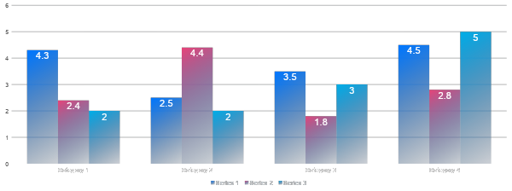
Время обнаружения сократилось с 42 до 9 минут
Notes:
График показывает динамику улучшения показателей на протяжении пилотного проекта.

Slide 8


Пилот в двух командах подтвердил снижение MTTR до 9 минут
Две команды
Результат 9 мин
Снижение в 4 раза
Notes:
Результаты пилота демонстрируют высокую эффективность решения в реальных условиях.

Slide 9
Единая платформа эффективнее разрозненных инструментов
Показатель | До внедрения | После внедрения
MTTD | 42 мин | 9 мин
Инструменты | 4 системы | 1 платформа
Notes:
Сравнение показывает качественное изменение процессов работы инженерных команд.

Slide 10
План пилотного проекта: 3 месяца внедрения
01
02
03
Подготовка
Запуск пилота
Анализ результатов

Slide 11
Запуск пилота в двух командах для проверки гипотезы
Предлагаем начать пилотный проект для оценки эффективности платформы.

Slide 12
Готовы обсудить детали пилотного проекта

